Slide 1
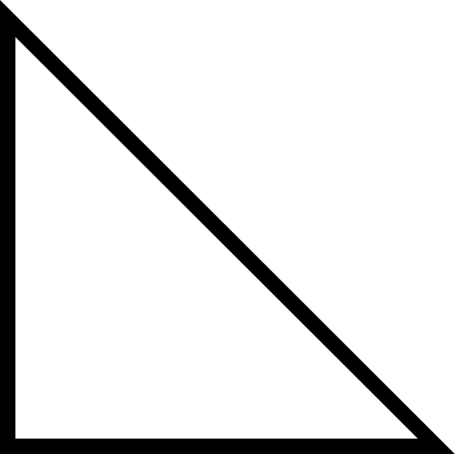
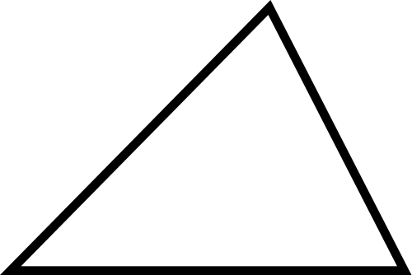
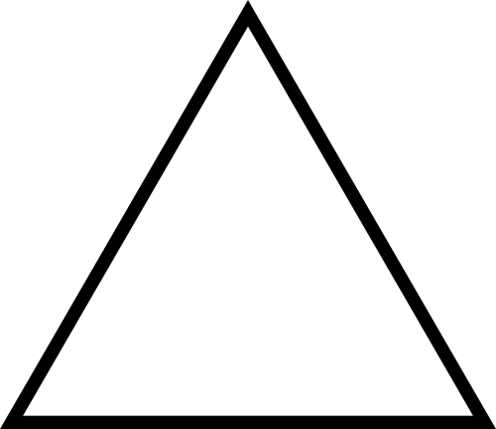

Name:____________ Date___________
Үшбұрыштардың түрлері
Үшбұрыштардың төрт түрі бар; Скален, Оң, Сүйір және Тең Бүйірлі. Төмендегі үшбұрыштарды дұрыс атаумен белгілеңіз.

